Slide 1


Slide 2

Вид обзора: top-down shooter
Геймплей: ваша цель - это заработать как можно больше очков, убивая бесконечное число противников

Slide 3

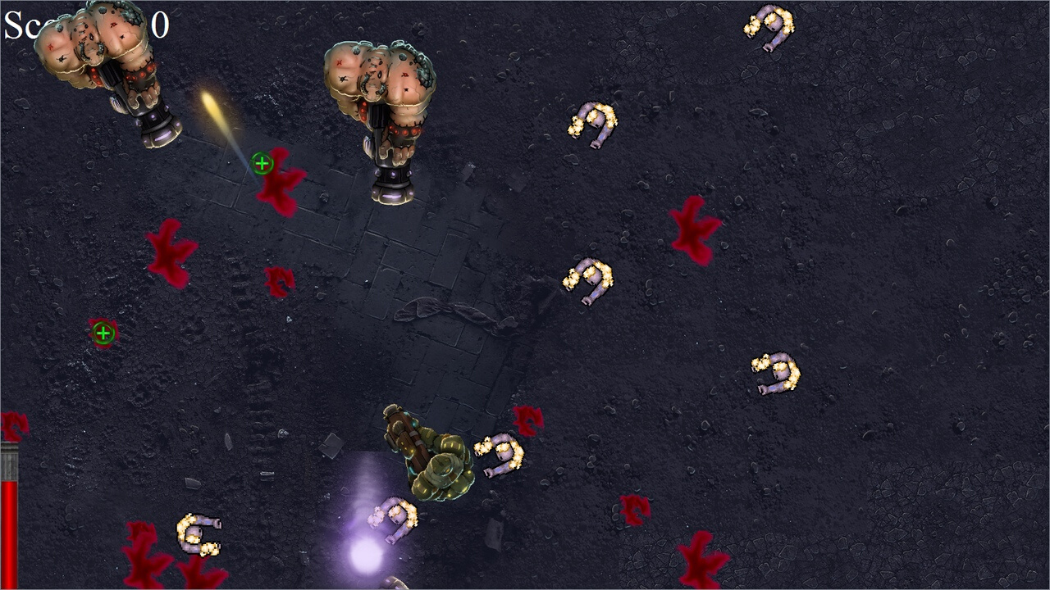

Slide 4
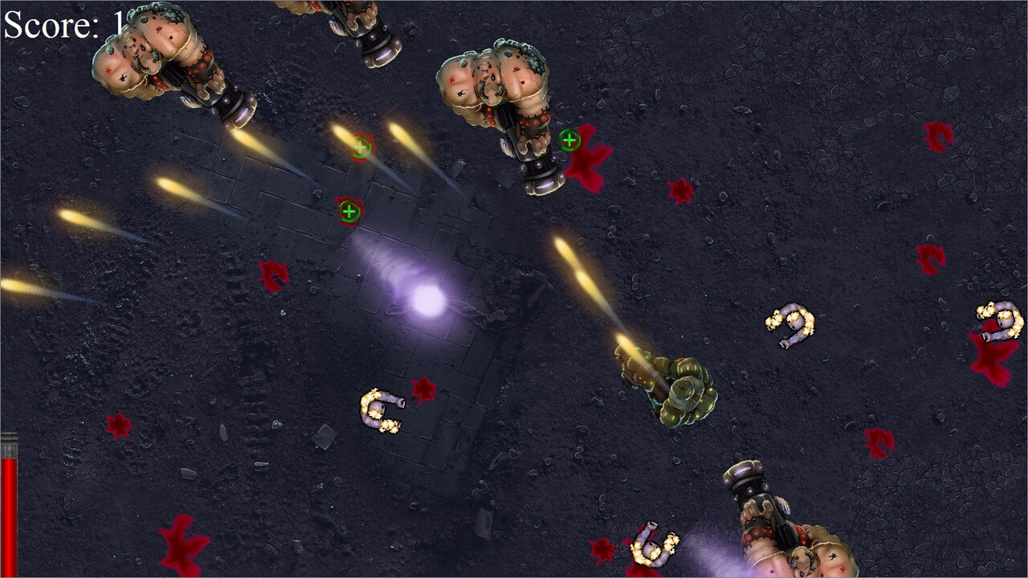

Slide 5


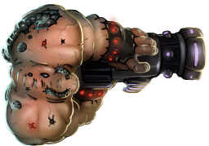

Slide 6


СПОСОБНОСТЬ:СТРЕЛЯЕТ ЭНЕРГЕТИЧЕСКИМИ ШАРАМИ
ОЧКИ:50

Slide 7

СПОСОБНОСТЬ:НАНОСИТ УРОН В БЛИЖНЕМ БОЮ
ОЧКИ:10

Slide 8


